Slide 1

Mobile App
진행상황

Slide 2
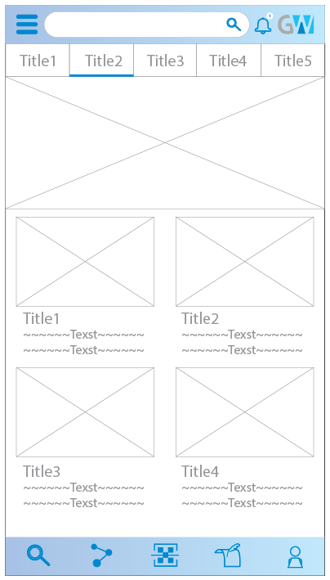
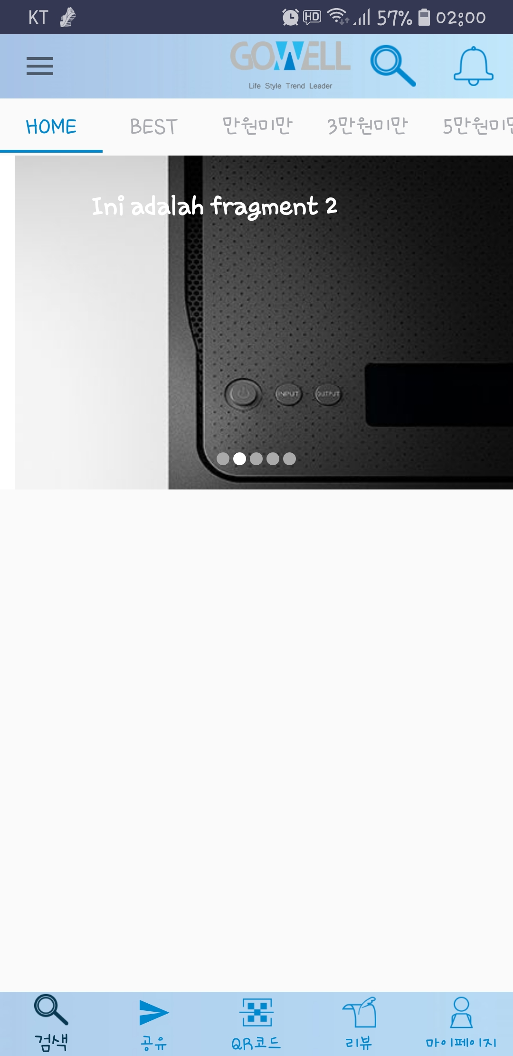
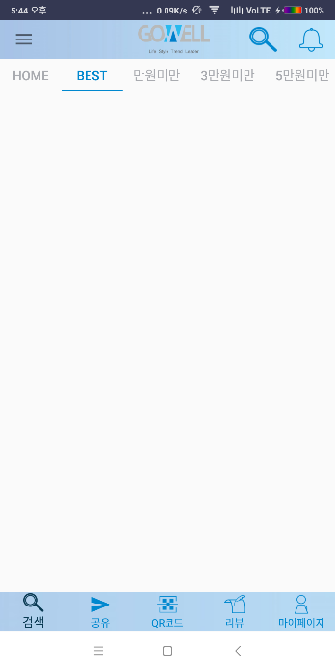
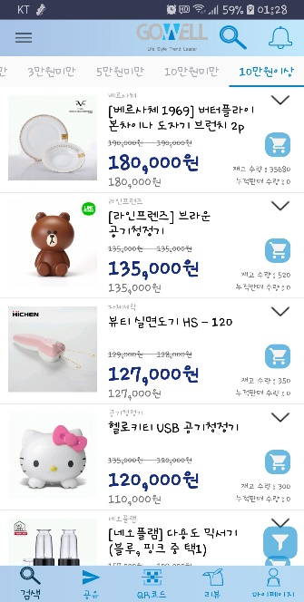
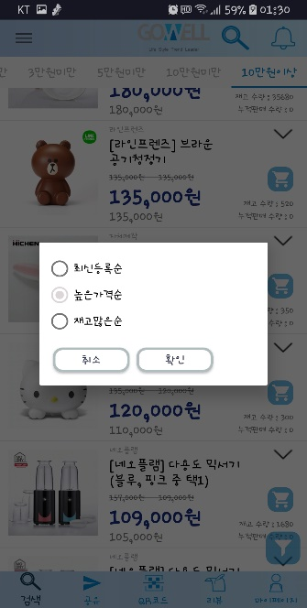
01
Main Activity
접근성을 키우기 위해 여러 아이콘과 Tab 구현
주요 상품이나 이벤트 상품을 추려서 자동swipe
HOME
BEST
ETC.
Swipe view밑에 카툰단위 구매 가능 상품 추가 (계획)
구매 후기 작성 후 후기 많은 순으로 제품 정렬 (계획)
관리자가 제품 추가 시 자동으로 금액대별 Tab이 나누어짐
필터를 적용하여 정렬 기준 변경
클릭 시 상세 페이지로 이동
메인 화면 디자인
현재 구현 상태
현재 구현 상태
현재 구현 상태

Slide 3
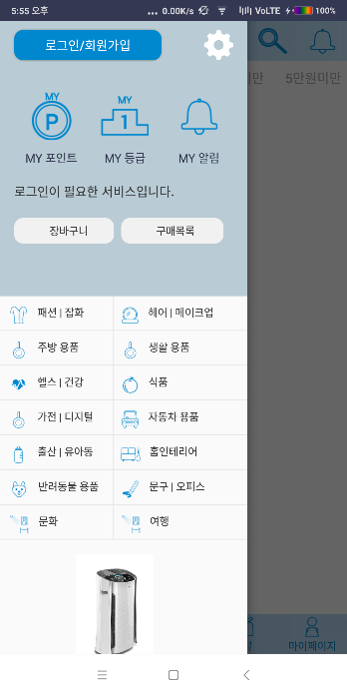
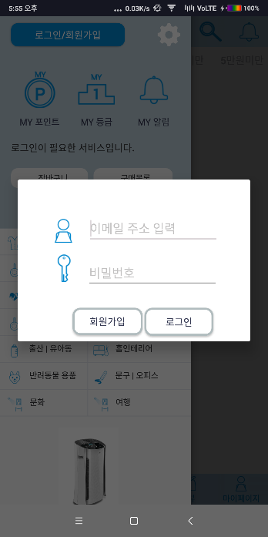
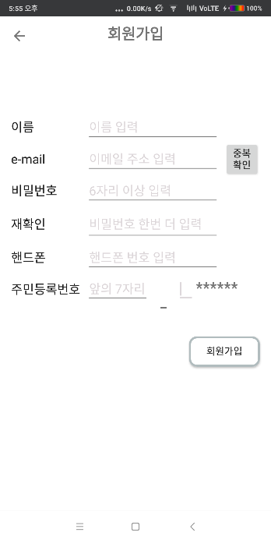
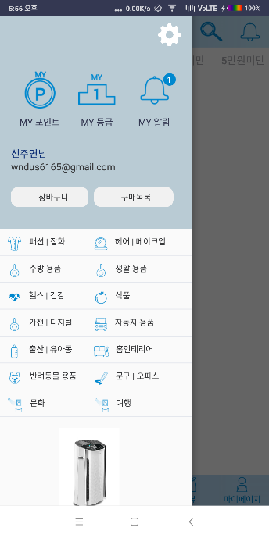
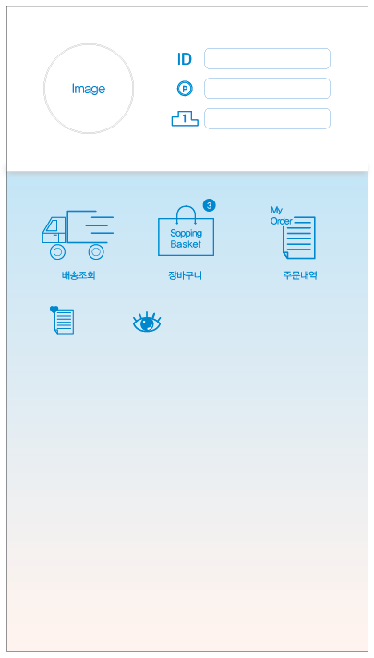
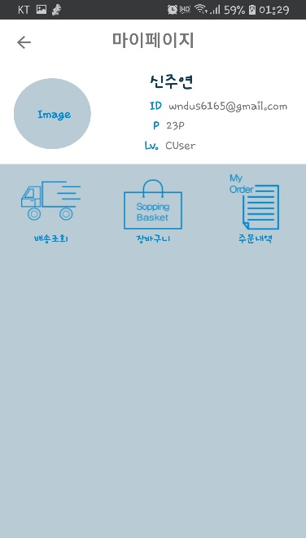
02
Navigationview
1) 로그인 전
2) 로그인 후
로그인/회원가입 버튼 보이기
누르면 로그인 및 회원가입이 가능한 Dialog 생성
로그인이 되어있지 않음을 명시
MY포인트/MY등급/MY알립누를 경우 로그인 요청 Dialog생성
등록된 계정으로 로그인 하는경우, 로딩 시간 이후 개인계정에 맞게 UI 업데이트
좌측 상단 버튼 누른 후
로그인 버튼 누른 후
회원가입 버튼 누른 후
좌측 상단 버튼 누른 후
개인 사용자 화면 디자인
현재 개인 사용자 화면구현
로그인/회원가입 버튼 보이기
개인사용자 메뉴 클릭시 로그인 Dialog 보임
등록되지 않은 계정으로 로그인 시도할 경우 재확인 요청 메시지 보임
회원가입 양식 전부 작성하지 않은 경우 경고 메시지 보임
회원가입 버튼 누르면 계정 생성
로그인/회원가입 버튼 숨기기
개인사용자 메뉴 클릭시 개인 사용자 화면으로 이동
개인 사용자 정보 보임
디자인대로 구현 계획

Slide 4
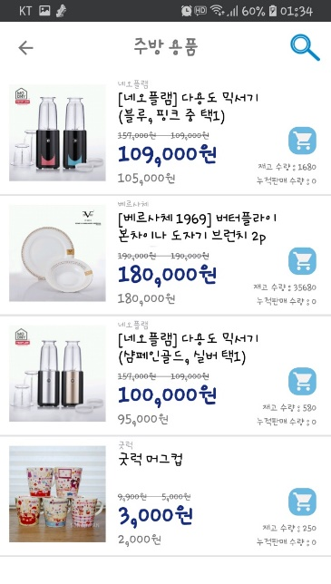
02
Navigationview
3) 카테고리
카테고리 선택하는 경우 등록된 카테고리별로 상품 나열
상품 클릭시 상세 페이지로 이동
좌측 상단 버튼 누른 후
카테고리 버튼 누른 후
카테고리 텝 보임
등록되지 않은 계정으로 로그인 시도할 경우 재확인 요청 메시지 보임

Slide 5
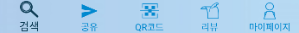
03
Bottomview
검색/공유/QR코드/리뷰/마이페이지 총 5개의 기능
1. 검색
4. 리뷰
상단바의 검색과 같은 기능
전체 상품 이름/브랜드로 검색
상품 구매자들의 리뷰 순으로 제품 나열 계획
2. 공유
5. 마이페이지
로그인 한 사용자의 경우 마이페이지 보이기
디자인 수정 계획
소셜 네트워크를 통한 상품 공유 계획
3. QR코드
앱 전체 구현 완료 후 앱스토어에 등록하여 바로 연결 계획

Slide 6
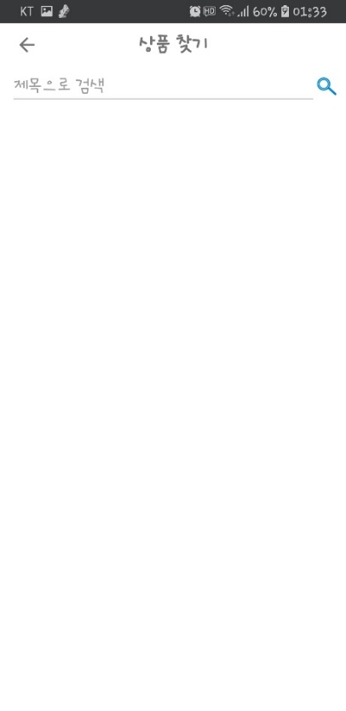
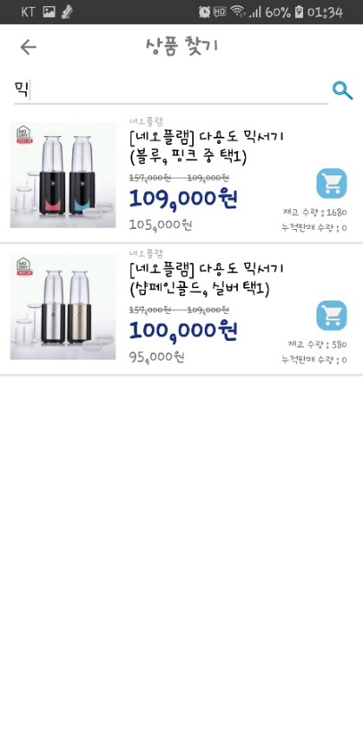

03
Bottomview
1. 검색
5. 마이페이지
상단바의 검색과 같은 기능
전체 상품 이름/브랜드로 검색
로그인 한 사용자의 경우 마이페이지 보이기
디자인 수정 계획
마이페이지 디자인
현재 마이페이지 구현 상태

Slide 7
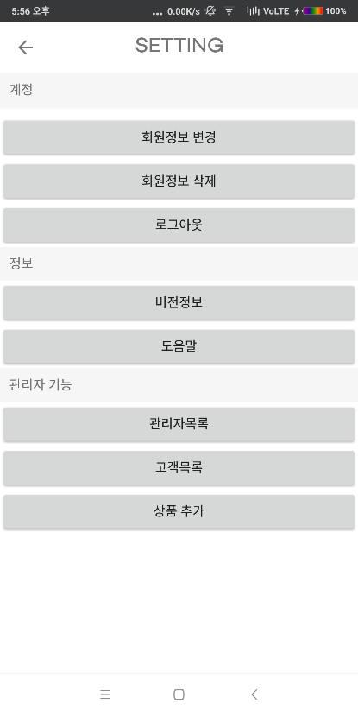
04
설정
1. 계정
로그인 시에만 보임
회원정보 변경
회원정보 삭제
로그아웃
2. 정보
앱/회사 정보
로그인 여부와 상관없이 보임
3. 관리자기능
현재 설정화면 구현 상태
관리자 로그인시에만 보임
세 가지 기능(관리자목록/ 고객목록/ 상품 추가) 가능
계정/정보/관리자 기능

Slide 8
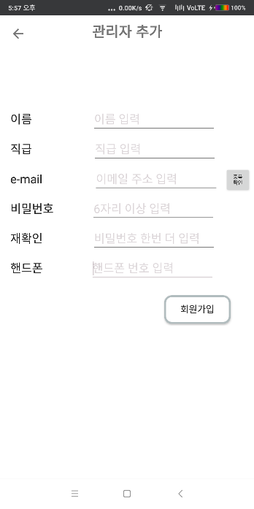
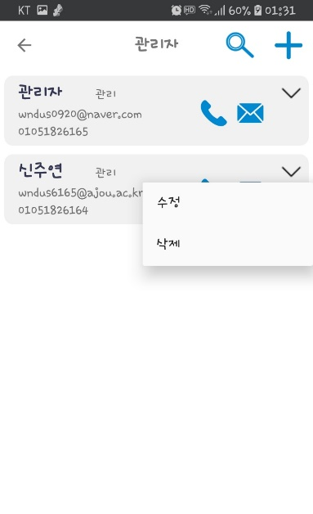
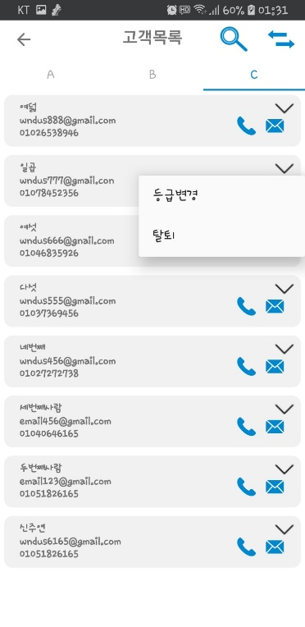
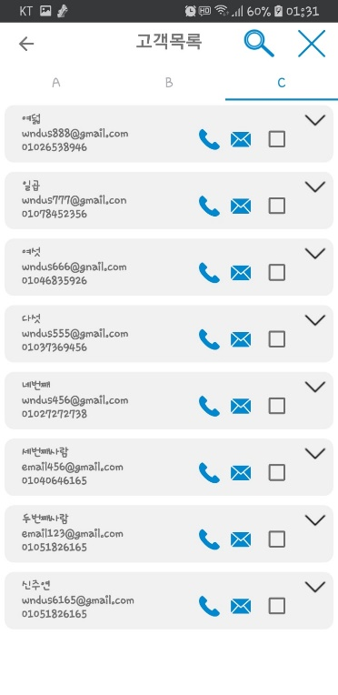
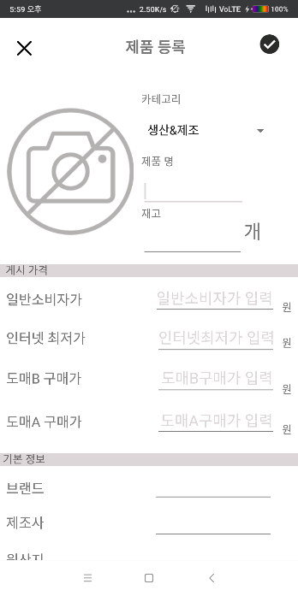
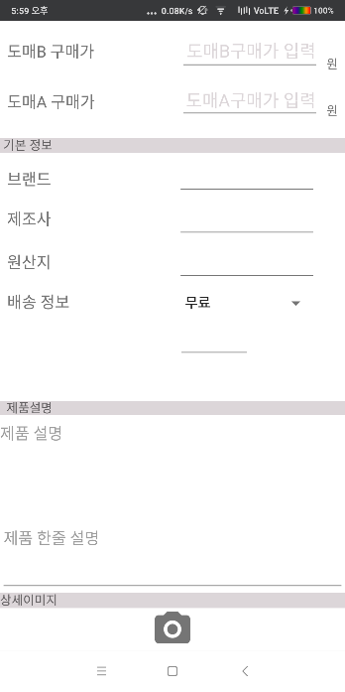
04
설정
3. 관리자기능
관리자 로그인시에만 보임
세 가지 기능(관리자목록/ 고객목록/ 상품 추가) 가능
2) 고객목록 보기
3) 상품추가
1) 관리자목록 보기
전화 바로연결 가능
메일 바로 보내기 가능
팝업버튼으로 수정 삭제 가능
우측 상단 더하기 버튼으로 관리자 추가 가능
우측 상단 돋보기 버튼으로 관리자 검색 가능
고객 등급별 탭 나누어 보임
최초 회원가입시 전부 Cuser
관리자 목록과 마찬가지로 전화/메일 가능
팝업버튼으로 관리자가 회원 탈퇴 가능
우측 상단 다이아몬드 버튼으로 등급 변경 가능 (디자인 수정 예정)
상품의 사진 및 기본정보 등록

Slide 9
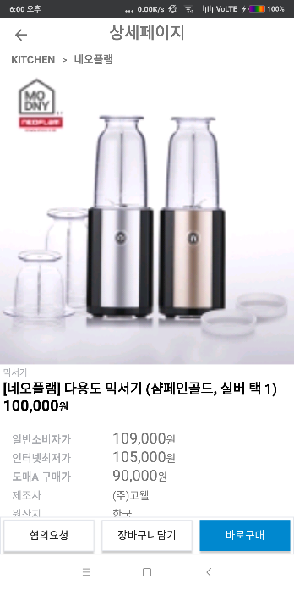
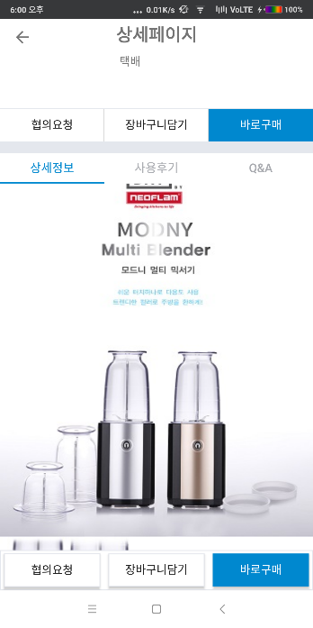
05
상품상세페이지
각각의 제품에 대한 협의요청/ 장바구니/ 구매 버튼
제품의 기본정보 및 상세정보 보임
후기 및 Q&A 작성

